Slide 1

Java Script
"se vienen cosas grandes"
bUBbALOO
Dafne Anais Bolaños Morales #19550743
Luis Carlos Mata Yañez #18550717
Jese David Girón Villegas #19550735

Slide 2

JavaScript es el lenguaje de programación encargado de dotar de mayor interactividad y dinamismo a las páginas web. Cuando JavaScript se ejecuta en el navegador, no necesita de un compilador.
Es ejecutable en todos los navegadores, ya sean de escritorio o móviles, ya sean Android o IPhone. Sirve para exactamente lo mismo.
Notes:
Un lenguaje de programación se dice que tiene Funciones de primera clase cuando las funciones en ese lenguaje son tratadas como cualquier otra variable.
(just-in-time) es una forma de ejecutar el código informático que implica la compilación durante la ejecución de un programa, en tiempo de ejecución, y no antes de la ejecución.

Slide 3
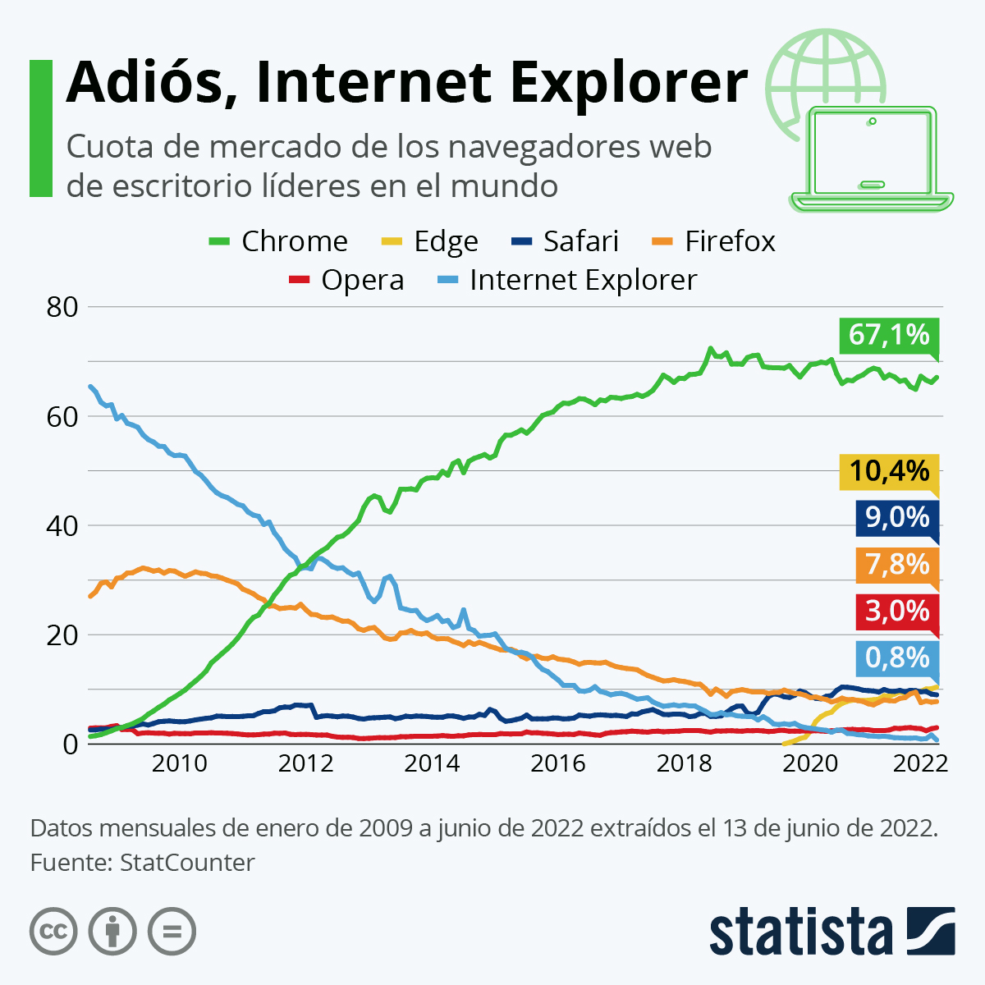

Slide 4
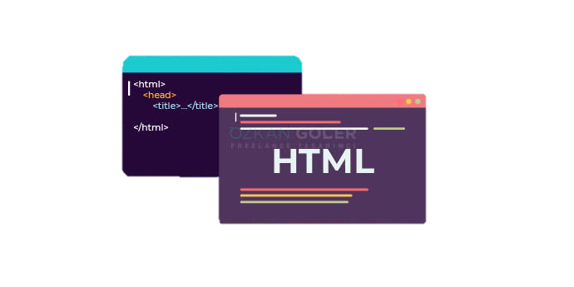
Se le denomina lenguaje "del lado del cliente" porque se ejecuta en contexto del navegador (cliente web), en el lado del cliente es el navegador el que soporta la carga de procesamiento y también es el que nos aporta los recursos con los que contamos para programar las aplicaciones.

Slide 5

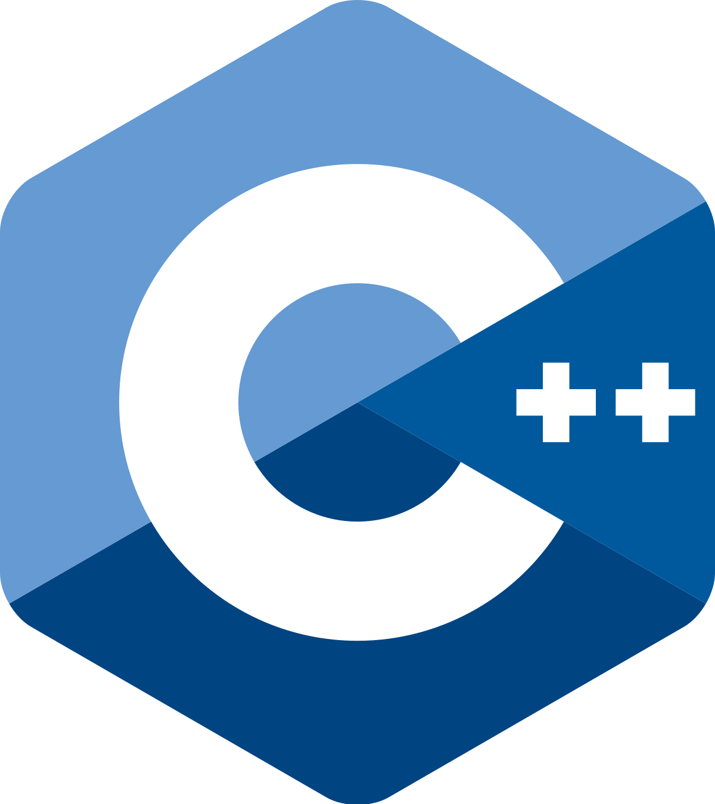
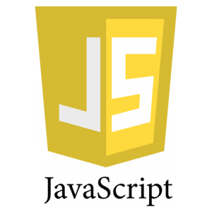
JavaScript se diseñó con una sintaxis similar a C++ y Java,​ aunque adopta nombres y convenciones del lenguaje de programación Java. Sin embargo, Java y JavaScript tienen semánticas y propósitos diferentes.

Slide 6
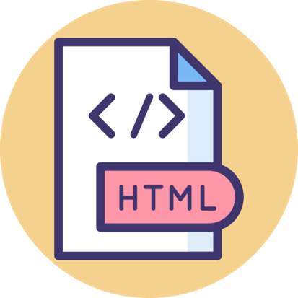
Sus usos mas importantes son los siguientes:
Desarrollo de sitios web del lado del cliente (frontend, en el navegador)
Desarrollo de todo tipo de aplicaciones gracias a la plataforma NodeJS
Desarrollo de aplicaciones para dispositivos móviles, híbridas o que compilan a nativo
Desarrollo de aplicaciones de escritorio para sistemas Windows, Linux y Mac, pudiendo escribir un código compatible con todas las plataformas.

Slide 7



Ejemplos de uso de JavaScript
JS es el encargado de que existan herramientas como Google Analytics, Google Tag Manager, Facebook Pixel y tantas otras, que son claros ejemplos de JavaScript.

Slide 8

Existe una tecnología llamada AJAX que permite intercambiar información con el servidor sin tener que recargar la página.
Esta tecnología desarrollada en JavaScript ha supuesto uno de los principales avances en el desarrollo web y gracias a esta es posible que podamos conseguir mensajes, emails y notificaciones sólo pulsando un botón, sin tener que recargar la página.

Slide 9
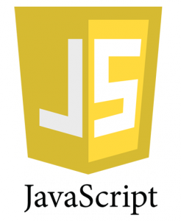
Historia de JavaScript
Los primeros años de la web solo existía HTML, así que se creó un lenguaje capaz de ejecutar pequeños programas en el contexto de una página web.
Creado por Netscape en 1995 en la versión de Netscape 2.0 por Brendan Eich.
Llamado Mocha cuando se creó y LiveScript antes de su lanzamiento.
En 1997 se produjo un movimiento para la estandarización del lenguaje, lo cual creó ECMAScript.

Slide 10
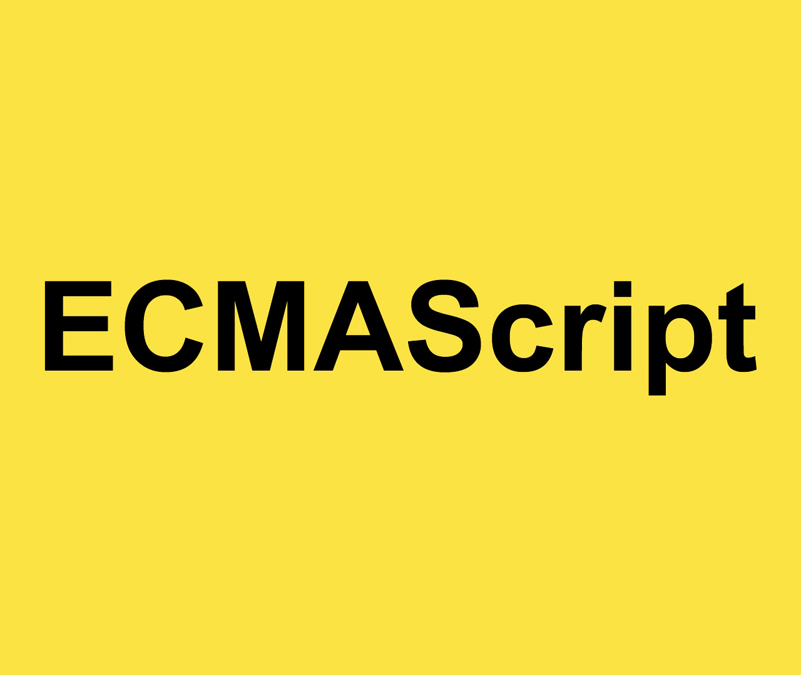
ECMAScript
ECMAScript es el estándar creado para homogeneizar lenguaje Javascript implementado en cada navegador.

Slide 11

La especificación del estándar más revolucionario ha sido ECMAScript 6.
Esta versión mejoró de manera notable la orientación de objetos de Javascript, presentando clases y objetos en toda regla. También introdujo los módulos, toda una nueva gama de operadores, funciones lambda, iteradores, etc.
A partir de ES6 se adquirió el compromiso de presentar nuevas especificaciones de ECMAScript cada año.

Slide 12

Características de ECMAScript
Imperativo y estructurado
Dinámicos
Tipado dinámico
Objetual
Evaluación en el tiempo de ejecución
Funcional
Funciones de primera clase
Prototípico
Prototipos
Funciones como constructores de objetos

Slide 13
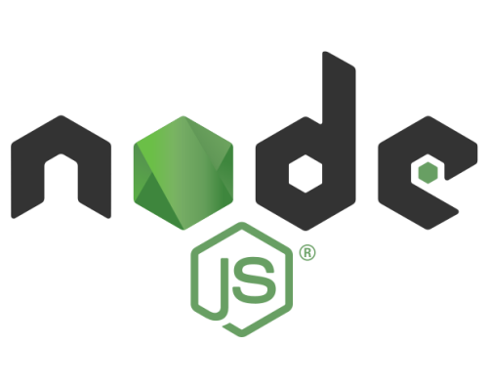
NodeJS
JavaScript ahora mismo es el lenguaje más popular. De hecho, desde hace años se ha creado una versión que es capaz de ser ejecutada también en el lado del servidor (Node JS). Por tanto, ahora mismo se ejecuta JavaScript en los navegadores y en los servidores, creando a su alrededor una amplísima comunidad de desarrolladores casi full-stack.
Fue creado con el enfoque de ser útil en la creación de programas de red altamente escalables, como por ejemplo, servidores web

Slide 14
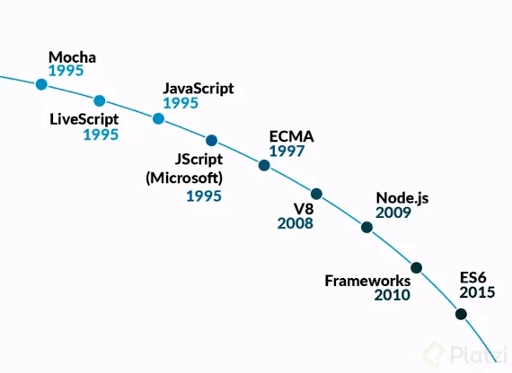

Slide 15


Conceptos generales
Variables
Comentarios
Operadores
Las Variables son contenedores en los que puedes almacenar valores.
String
El navegador ignora el texto marcado como comentario. Se escriben de la siguiente manera:
símbolo matemático que puede actuar sobre dos valores (o variables) y producir un resultado.
+
-
*
/
=
==
!
Number
Boolean
Array
Object

Slide 16
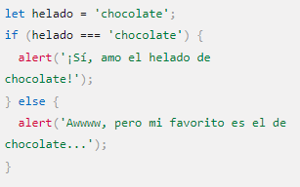
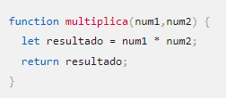
Conceptos generales
Condicionales
Funciones
Evento
Son estructuras de código que permiten comprobar si una expresión devuelve true o no, y después ejecuta un código diferente dependiendo del resultado.
if
else
while
Switch
Etc.
Son una manera de encapsular una funcionalidad que quieres reutilizar, de manera que puedes llamar esa función con un solo nombre, y no tendrás que escribir el código entero cada vez que la utilices.
Son unas estructuras de código que captan lo que sucede en el navegador, y permite que en respuesta a las acciones que suceden se ejecute un código.
click event
mouse event
Etc.

Slide 17

Bibliotecas en JavaScript
Las librerías JavaScript son un código reutilizable que a menudo tiene un caso de uso principal.
Una librería consta de varias funciones, objetos y métodos, según el idioma. Además, las puedes incluir en un proyecto sin depender de una estructura en particular. Es decir, eres libre de usar una, dos o tantas librerías JavaScript como necesites.

Slide 18
Bibliotecas JavaScript más utilizadas
jQuery UI
jQuery
Dojo Toolkit
React
CreateJS
Zepto

Slide 19

Frameworks de JavaScript
Son utilizados para aplicaciones web complejas y son muy efectivos en caso de que los desarrolladores intervengan en la conceptualización y especificación del framework correspondiente.

Slide 20
Frameworks de JavaScript más utilizadas
Angular JS
Angular
Ember.js
Meteor
Vue.js

Slide 21
Conclusión:
Aunque JavaScript surgió con el objetivo inicial de programar ciertos comportamientos sobre las páginas web, respondiendo a la interacción del usuario y la realización de automatismos sencillos, lo cierto es que hoy sus ámbitos de trabajo son mucho mayores. Ha dejado de ser un "lenguaje de scripting" del lado del cliente, para convertirse en un lenguaje integrador de múltiples ámbitos y prestaciones.
Encontramos Javascript, ya no solo en la Web, también es nativo en sistemas operativos como Windows. También es capaz de hacer programas de consola, bajo la plataforma NodeJS, así como programas de escritorio multiplataforma (Windows, Linux y Mac). Paralelamente, se puede usar Javascript para el desarrollo de aplicaciones para dispositivos (apps híbridas) y aplicaciones que compilan a nativo.

Slide 22
MDN contributors (4 de agosto de 2022) “JavaScript” de developer.mozilla.org. Recuprado el 31 de agosto de 2022 de: https://developer.mozilla.org/es/docs/Web/JavaScript
Wikipedia (27 de agosto de 2022) “JavaScript” de wikipedia.org. Recuperado el 31 de agosto de 2022 de: https://es.wikipedia.org/wiki/JavaScript
Desarrolloweb (S.F) “Javascript” de desarrolloweb.com. Recuperado el 31 de agosto de 2022 de: https://desarrolloweb.com/home/javascript
Rafa Ramos (S.F) “¿Qué es JavaScript y para qué sirve?” de soyrafaramos.com. Recuperado el 31 de agosto de 2022 de: https://soyrafaramos.com/que-es-javascript-para-que-sirve/
MDN contributors (18 de agosto de 2022) ”Fundamentos de javascript” de developer.mozilla.org. Recuperado el 31 de agosto de 2022 de: https://developer.mozilla.org/es/docs/Learn/Getting_started_with_the_web/JavaScript_basics
Miriam Martinez Canelo (8 de julio de 2020) “12 librerías JavaScript que deberías conocer” de profiles.es. Recuperado el 31 de agosto de 2022 de: https://profile.es/blog/librerias-javascript/#Momentjs
Desarrollo web (10 de mayo de 2019) “Las librerías y los frameworks JavaScript más populares” de ionos.mx. Recuperado el 31 de agosto de 2022 de: https://www.ionos.mx/digitalguide/paginas-web/desarrollo-web/frameworks-javascript-y-librerias-populares/
Recomendación: https://developer.mozilla.org/es/docs/Web/JavaScript/Guide

